Slide 1
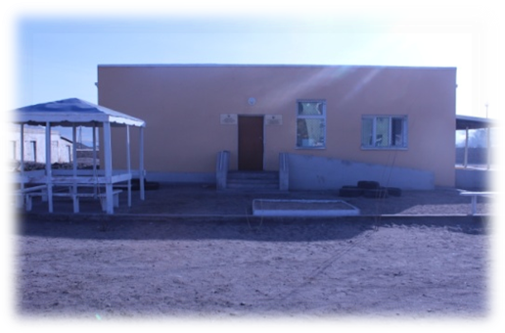
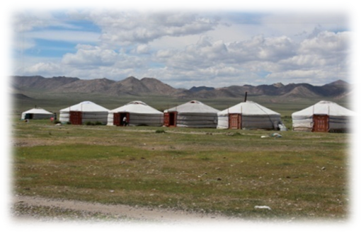
ХӨГЖЛИЙН БЭРХШЭЭЛТЭЙ ХҮҮХЭДТЭЙ ЭЦЭГ ЭХИЙН ХОЛБООНЫ ХОВД САЛБАРЫН 2022 ОНЫ 4-Р САРД ХИЙСЭН АЖЛЫН ТАЙЛАН
Хүүхэд бүхэн жаргалтай байг

Slide 2
Гэрээр айлчлах үйлчилгээг ХХИТөвөөр үйлчлүүлдэг хүнд хэлбэрийн бэрхшээлтэй 6 хүүхдийн гэрээр 2 удаагийн давтамжтай очиж эрүүл мэнд, боловсролыг дэмжих үйлчилгээг үзүүлж эцэг ах асран хаммгаалагчдад зөвлөгөө мэдээлэл агч ном гарын авлагаар хангаж ажиллаа.
TUSS DX CORE сургалт нь байгууллагыг бэхжүүлэх, гишүүд ажилтнуудыг чадавхжуулах зорилготой даваа, пүрэв гарагт тогтмол явагдаж ажилчид бүрэн хамрагдаж байна.

Slide 3
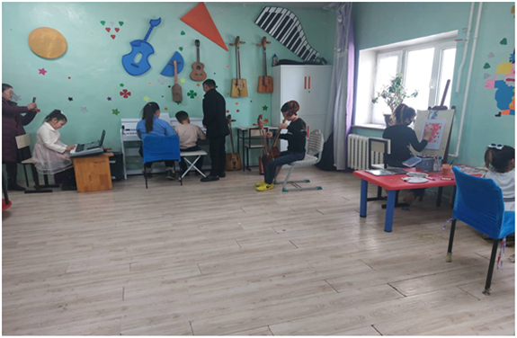
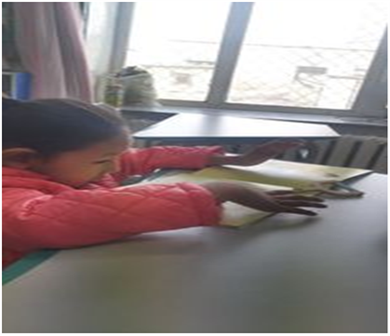
Хүүхэд хөгжлийн Итгэл төвөөр гитар,морин хуур,хаваай гитар,төгөөлдөр хуур,зураг, ширээний теннис,шатар агаарын теннис,бочи зэрэг дугуйлангууд хичээллэж байна. ХХИТөвөөр үйлчлүүлдэг болон сонирхсон хүүхдүүд хамрагддаг бөгөөд өдөрт 18-20 хүүхэд тогтмол хичээллэдэг.
Тайлангийн хугацаанд ХХИТөвөөр боловсролыг дэмжих үйлчилгээнд 15, сэргээн засах үйлчилгээнд 32 нийт 36 хүүхдэд хүрч үйлчилсэн байна

Slide 4
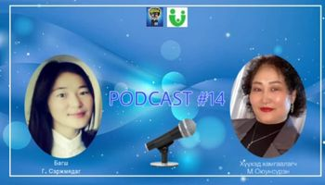
Гэр бүлийн радио 88.7, Алтан дуулгат шонхор төрийн бус байгууллагуудтай хамтран цуврал подкастуудыг бэлтгэн хүргэж байна. / 4сард 3 удаа хийлээ. /
Ховд салбарын ажилтан Г.Сэржмядаг ХБХ боловсролд тэгш хамруулах сэдвээр
П.Алтанчимэг Аутизмтай хүүхдийг гэрийн нөхцөлд хэрхэн хөгжүүлэх талаар мэдээлэл өгч подкастнд оролцов.
Хүүхдийн мэдэрлийн эмч
Ч. Нямаахүү олон улсын Аутизмыг таниулах өдөрт зориулан подкастнд оролцож мэдээлэл өглөө.

Slide 5
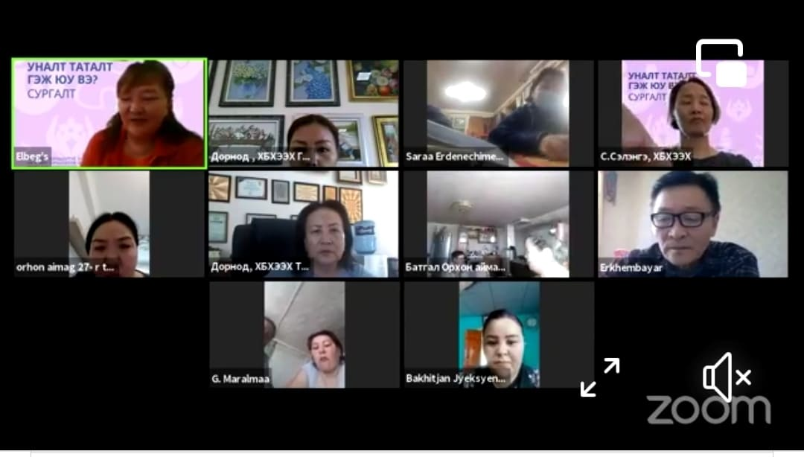
Зөвлөх эцэг эх 2022 хөтөлбөр, кейс хэлэлуүүлэг

Slide 6
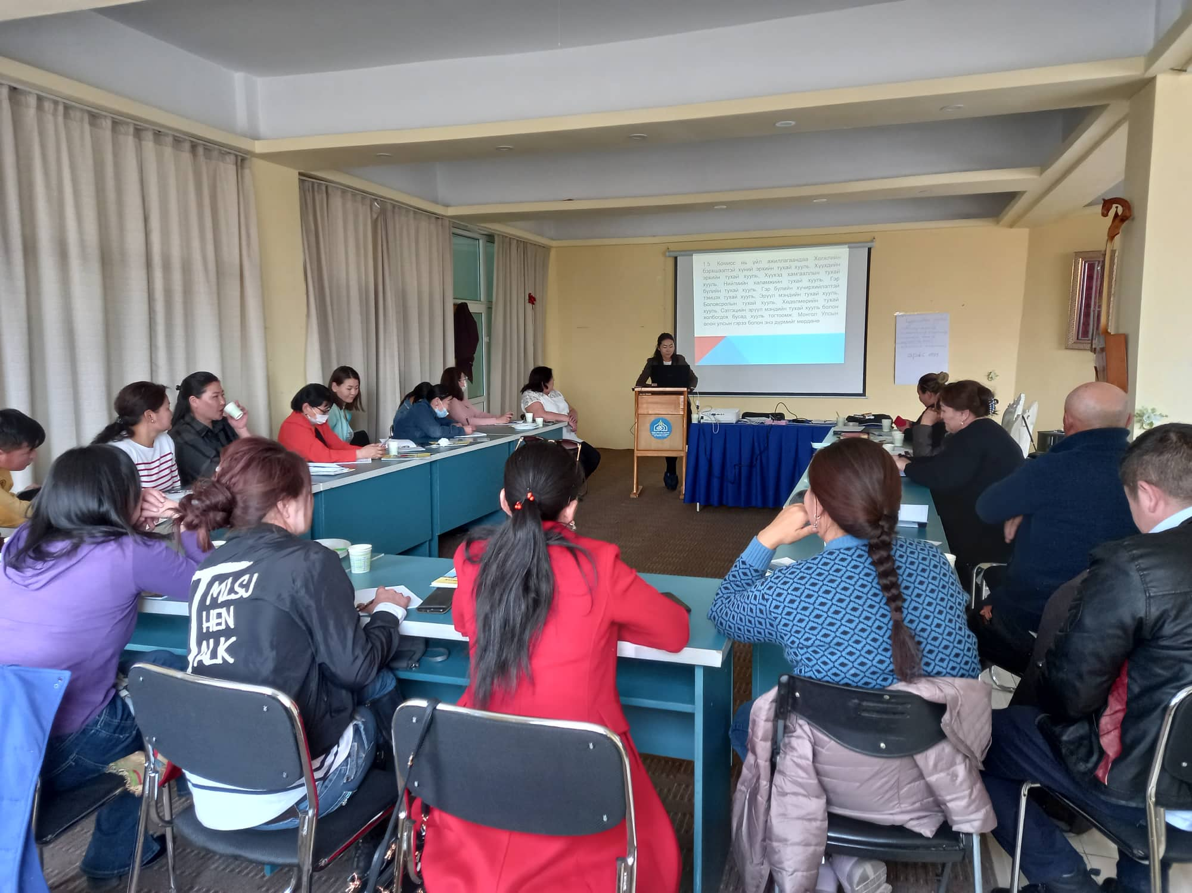
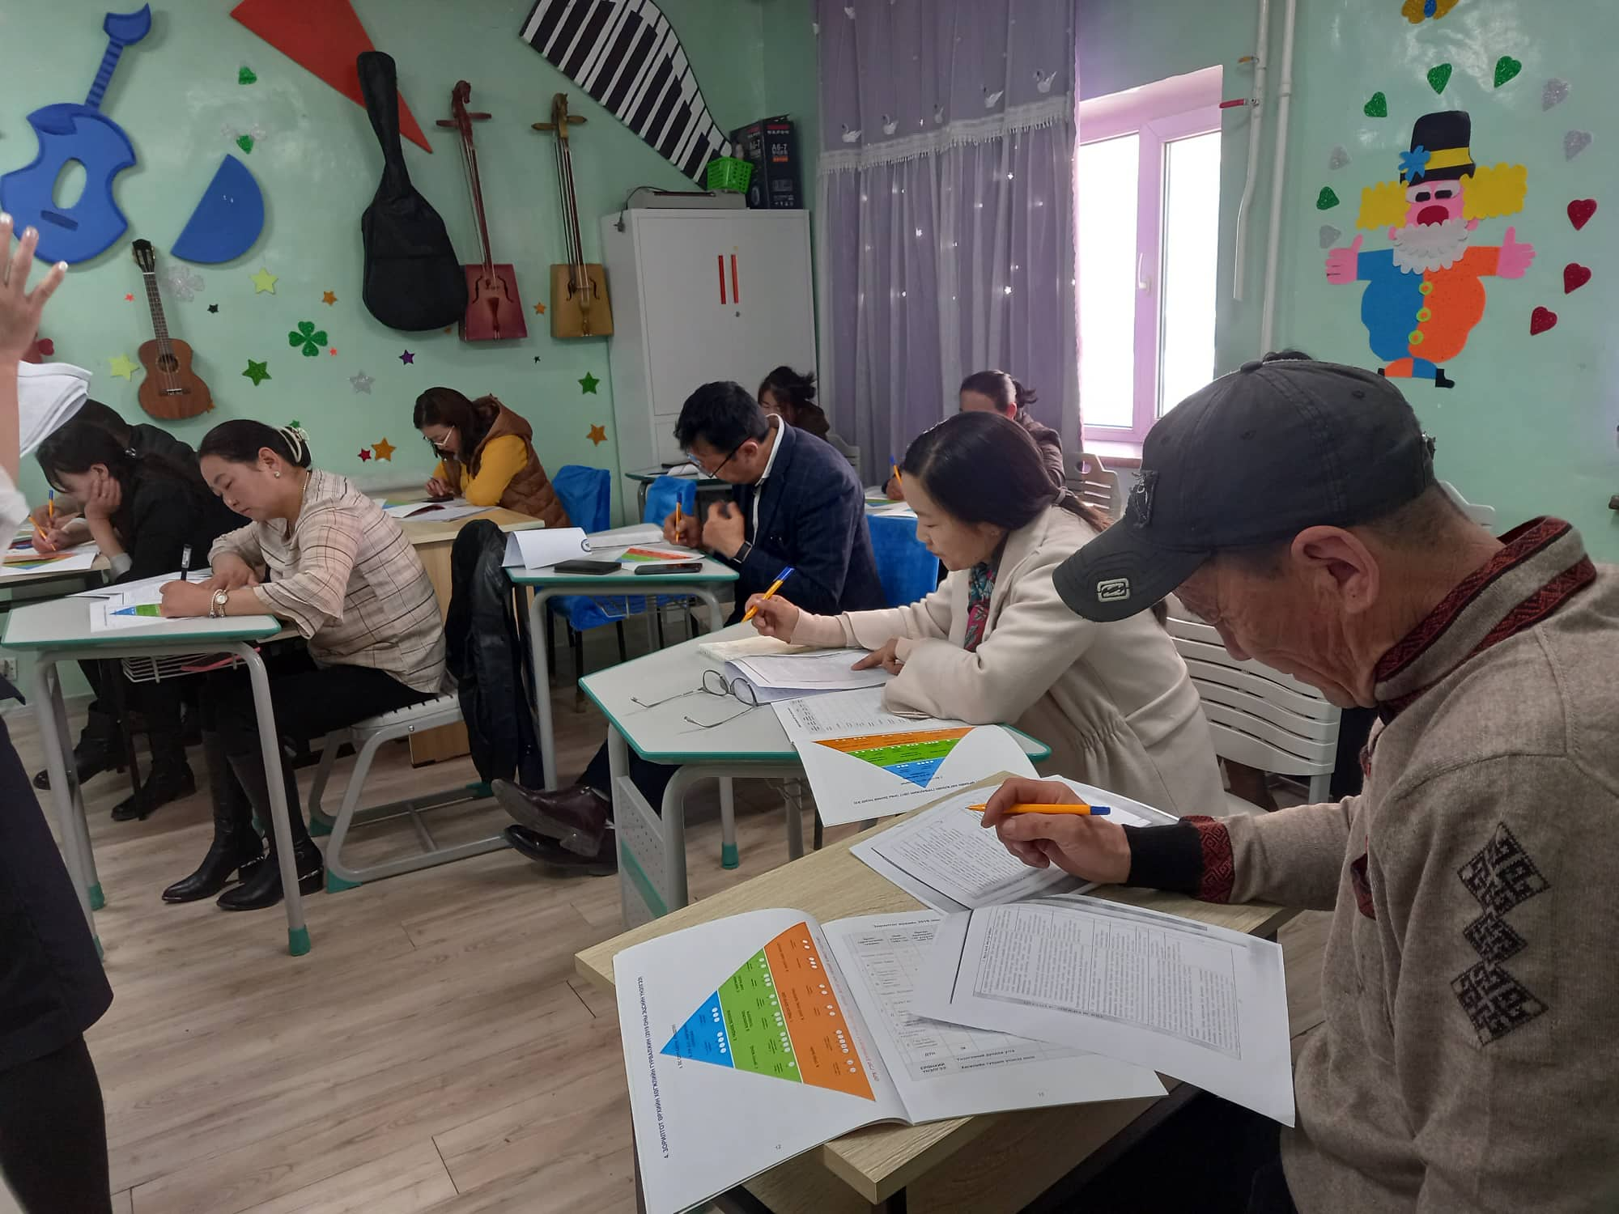
Өрхийн хөгжлийн төлөвлөгөө сургалт. /13 хүн/
Энэхүү сургалтыг танхимаар зохион байгуулснаар эцэг эхчүүд илүү ойр байж санал бодлоо чөлөөтэй илэрхийлж өөрт тулгамдаж буй асуудлаа бусдтай хуваалцан харилцан туршилга солилцсон сургалт боллоо.
Зөвлөх эцэг эхчүүдээ чадавхжуулах сургалт /23 хүн/
ХХИТөвийн ажилтан Сэрод зохион байгуулаж, ХХИТөвийн зохицуулагч Баярмаа, ХХҮГ-ийн ажилтан Д.Одцэцэг, “Хөгжлийн шийдэл” төрийн бус байгууллагын зохицуулагч н.Батзол нар мэдээ мэдээлэл хүргэж хамтран зохион байгуулав.
ХХҮГ-ийн хөгжлийн бэрхшээлтэй иргэд хариуцсан мэргэжилтэн Н.Бямбахүү
ЭМГ-ийн эх хүүхэд эрүүл мэндийн асуудал хариуцсан дарга Г.Оюунсүрэн
НД-ын улсын байцаагч Д.Дэлгэрмаа
Сургагч багш нар

Slide 7
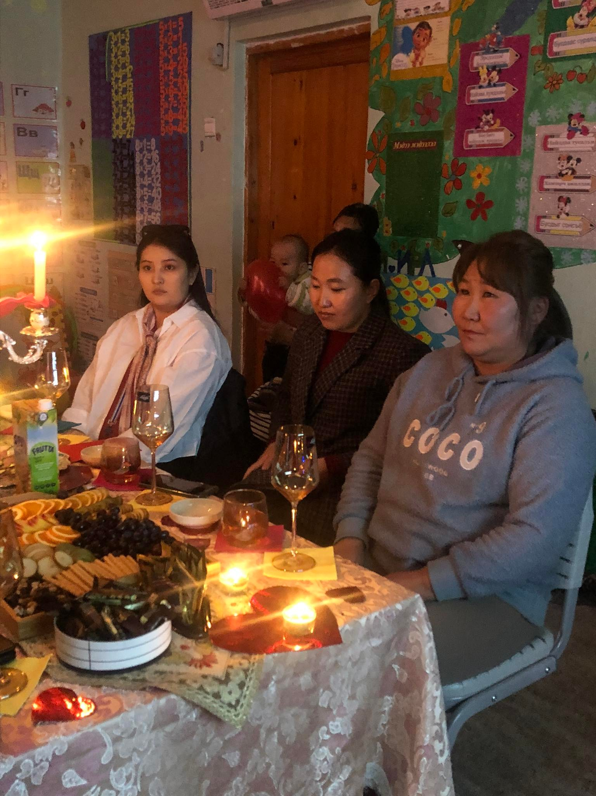
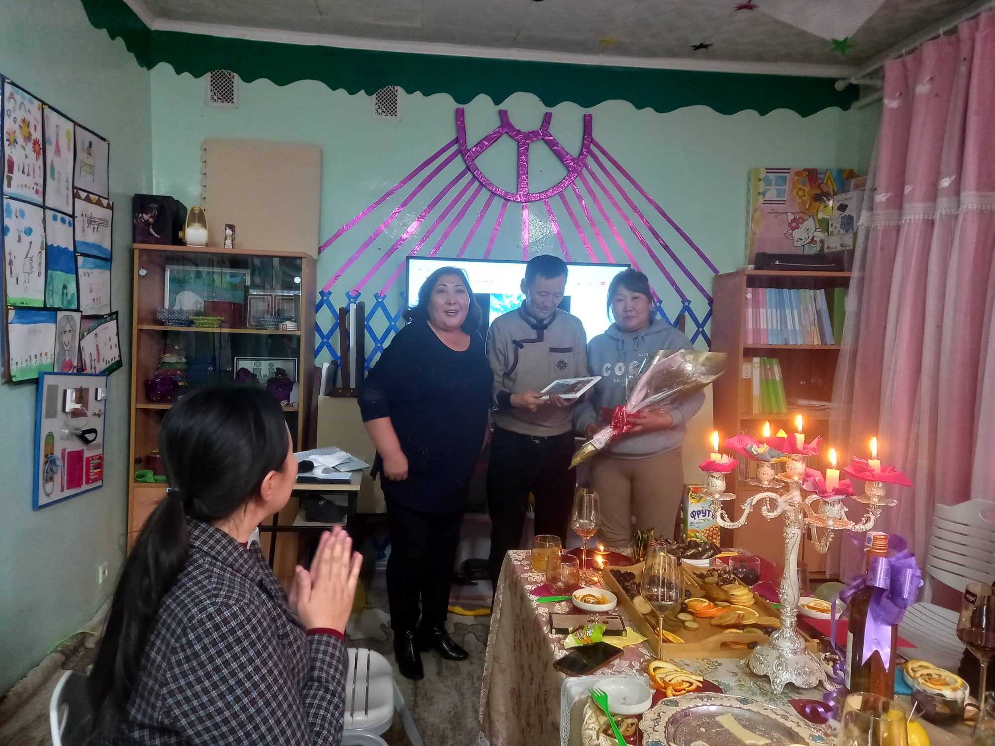
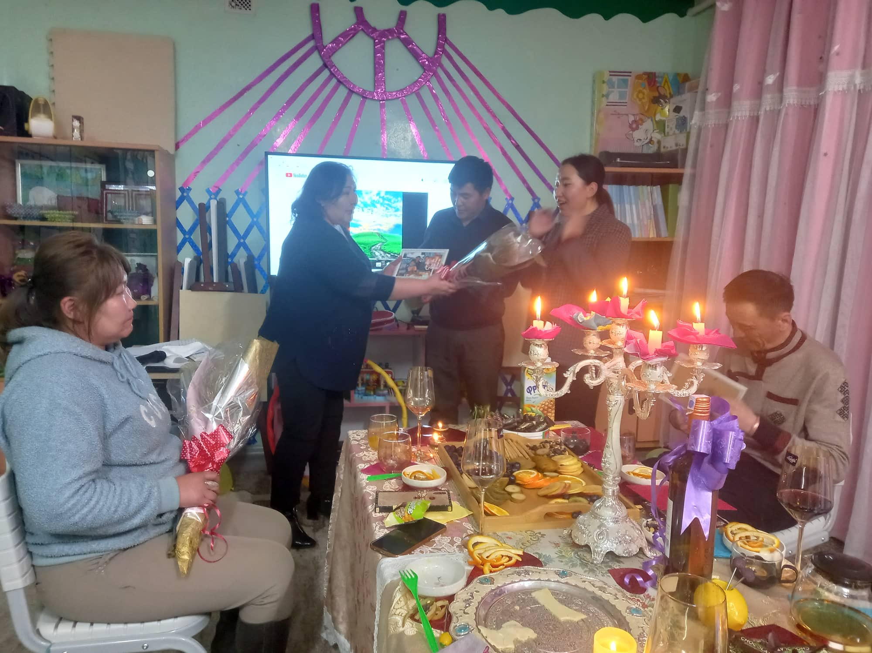
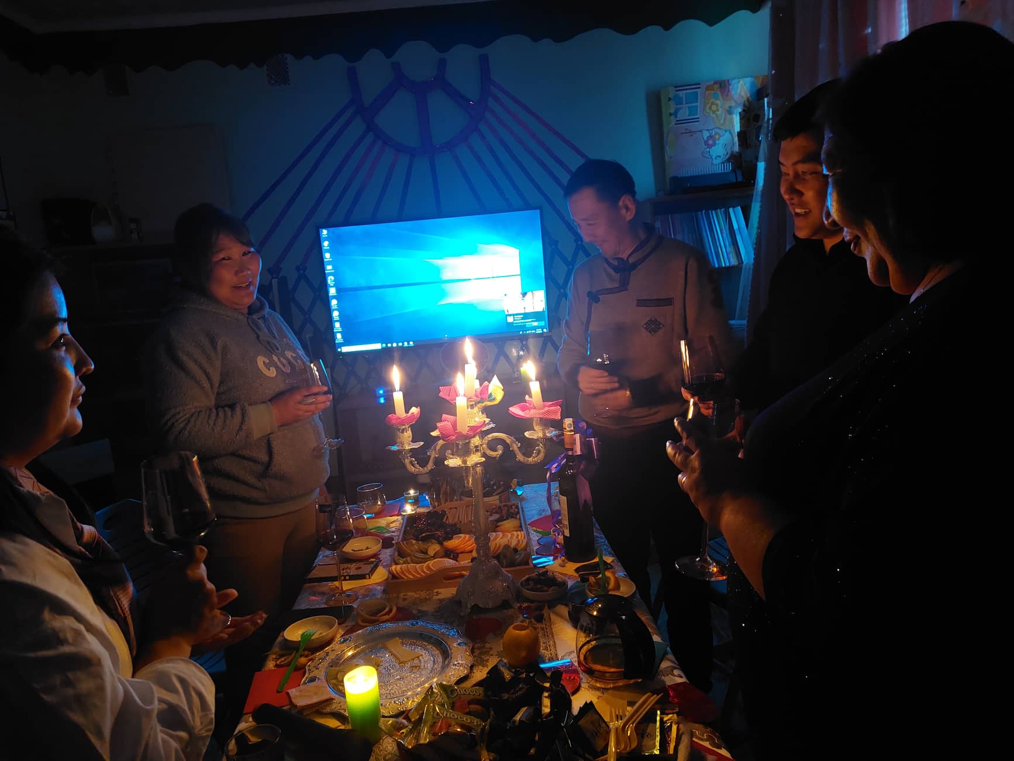
“Бидний өдөр” гэр бүлд чиглэсэн нөлөөллийн үйл ажиллагаа
Залуу, дунд, ахмад гэсэн 3 насны ангилалын гэр бүлийг сонгосон. Оролцогчид харилцан туршилгаа солилцон гэр бүлийн үнэ цэнэ болон гэр бүлдээ өөр өөрийн оролцоог идэвхжүүлэн

Slide 8
Хэний ч бүү үлдээ уриан дор тэмдэглэж байгаа Дэлхийн Аутизмыг таниулах өдрийн үйл ажиллагаа
1 сургууль 1 цэцэрлэгт хүрч ажилалаа
Ерөнхий боловсролын 2р сургуулийн 2,4 ангид даунтай 2 хүүхэд сурч хүмүүждэг. Дэлхийн дауны өдрийг тохиолдуулаад 2 сургууль дээр очиж менежир, нийгмийн ажилтан, багш 2,4 ангийн сурагчид болон эцэн эхийн төлөөлөтэй уулзаж мэдээлэл , гарын авлага өглөө.
Ерөнхий боловсролын 6 сургууль аутизмтай 2 хүүхэд сурдаг. Дэлхийн аутизмиыг таниулах өдрийг тохиолдуулаад 6 сургууль дээр очиж менежир болон дэмжлэгийн багтай уулзаж мэдээлэл, гарын авлага өглөө.
Дэлхийн дауны өдрийг тохиолдуулан 12 цэцэрлэг дээр очиж аргазүйч болон багштай нь уулзаж мэдээлэл өгсөн. Тус цэцэрлэгт 1 хүүхдийг шинээр хамруулав.

Slide 9
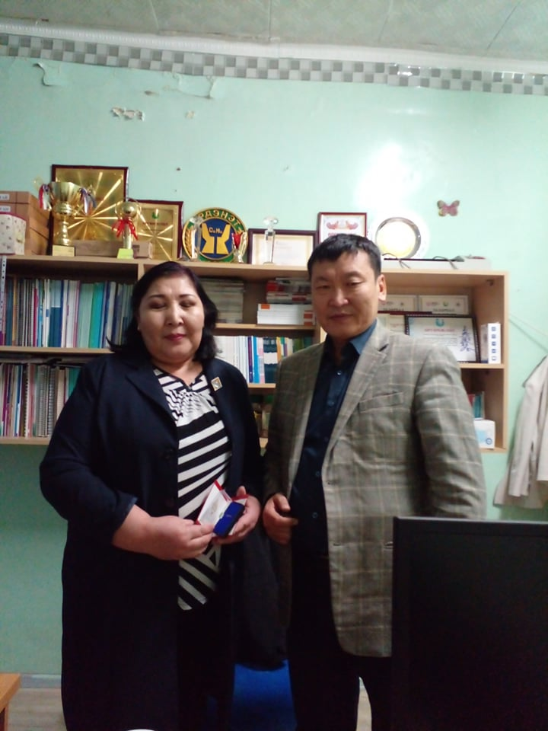
“Кофе уух зуур” нөлөөллийн ажлыг Ховд аймгийн нийгмийн дэвшил эмэгтэйчүүдийн холбоо, Ховд аймгийн худалдаа аж үйлдвэрийн танхимын төлөөлөлтэй уулзаж байгууллагын үйл ажиллагааг танилцуулав.
Аймгийн өсвөрийн улаан загалмайчдын төлөөлөл хүүхдүүдийг урьж байгууллагын үйл ажиллагааг танилцуулан цаашид үе тэнгийн сургагч хүүхдүүдтэй хамтран нөлөөллийн үйл ажиллагаангуудыг үе шаттай зохион байгуулахаар боллоо.

Slide 10
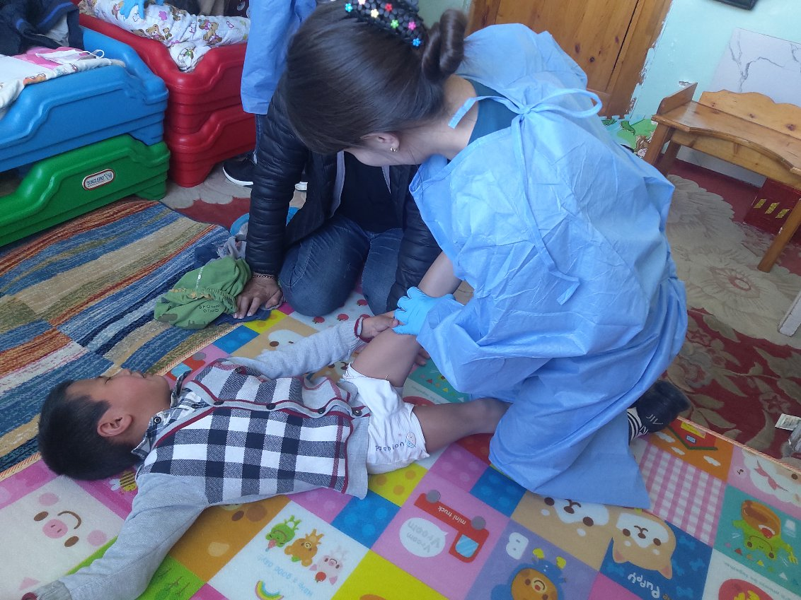
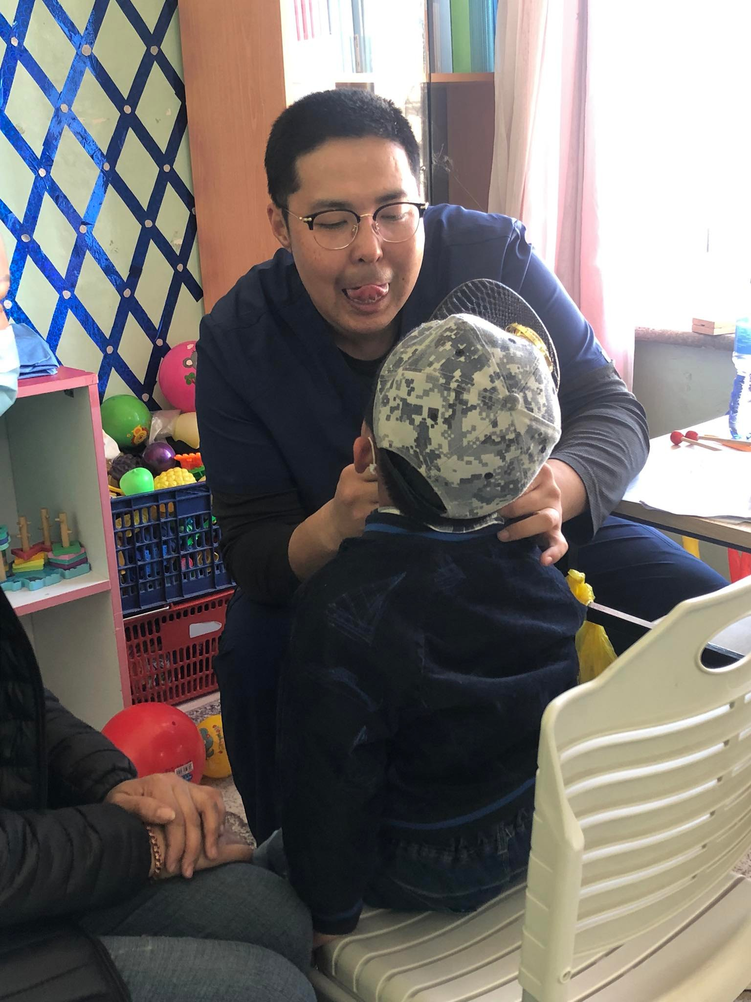
ХБХХЕГ, Хөгжлийн бэрхшээлтэй хүүхдийн сэргээн засах хөгжлийн төвөөс эмч, хэл засалч, хөдөлгөөн засалч, хүүхдийн сэтгэл зүйч нарын бүрэлдэхүүнтэй баг ирж 80 гаруй хүүхдэд үзлэг оношилгоо хийж, эцэг эхчүүдэд зөвлөгөө мэдээлэл өгөв

Slide 11
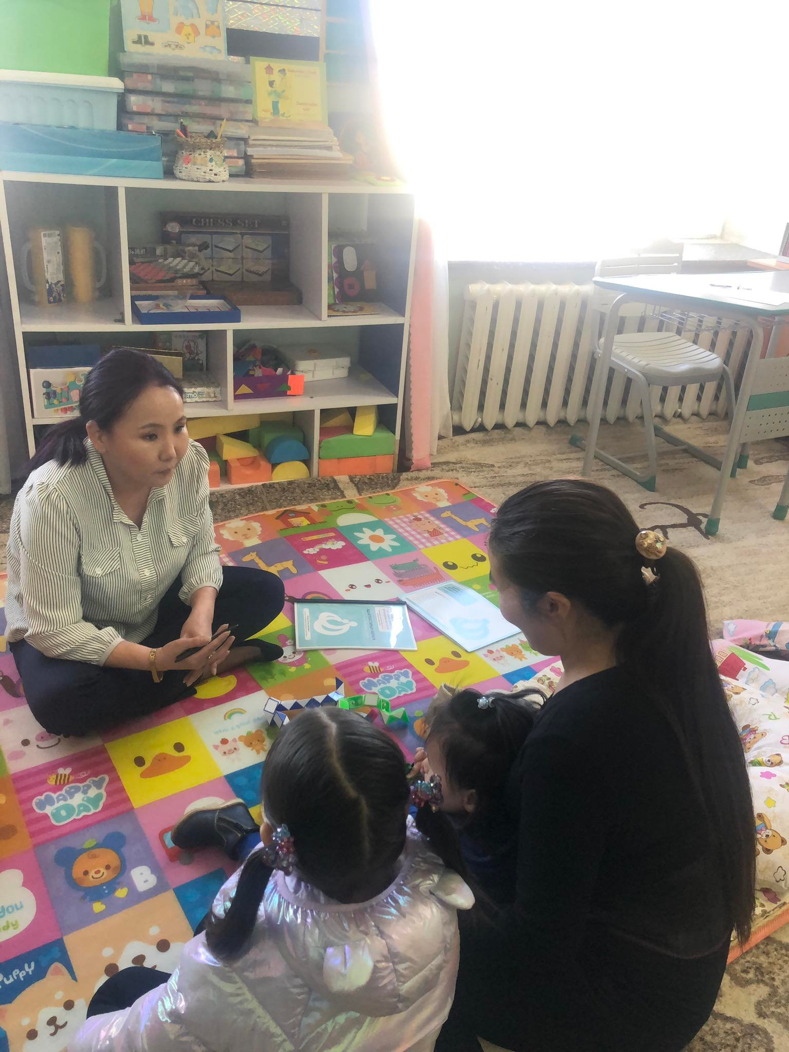
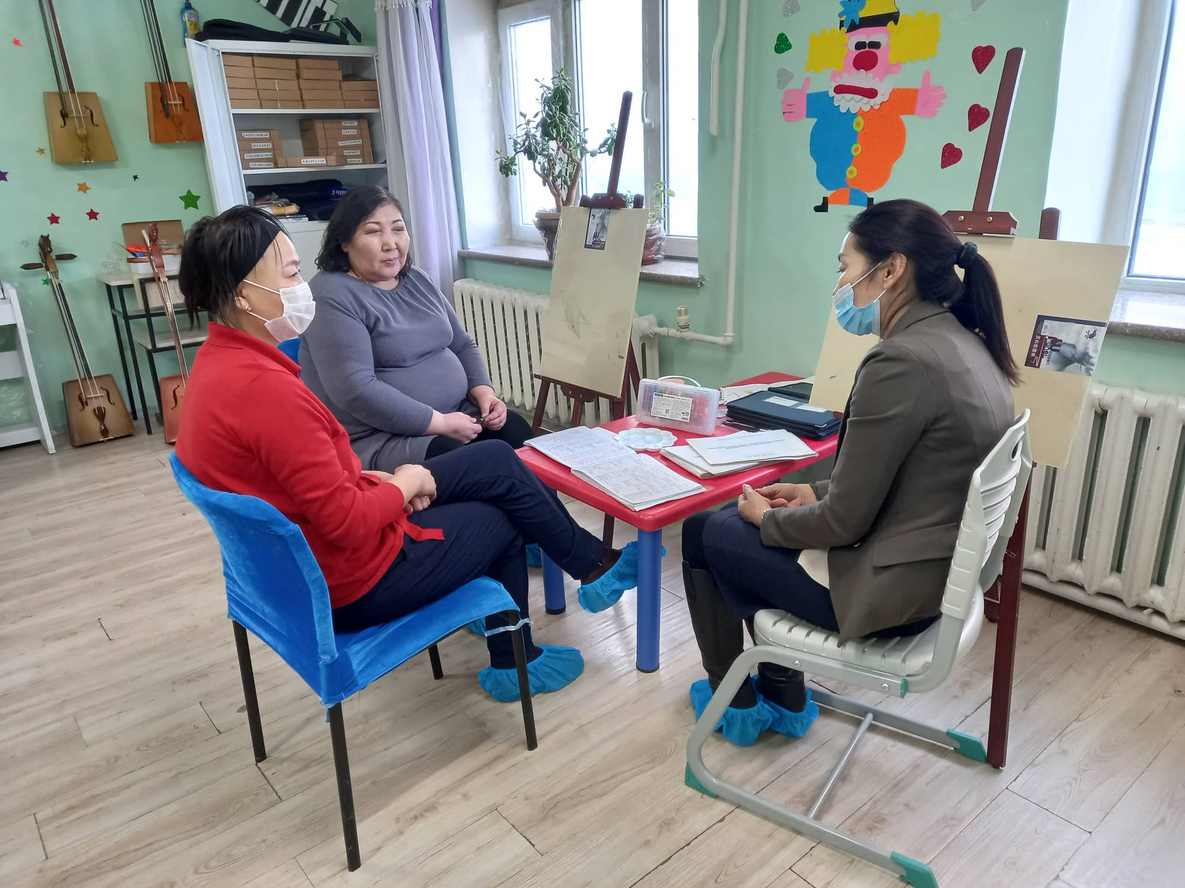
4 сард хийгдсэн сургалт семинар уулзалт
ХНХЯамаас зохион байгуулсан ХБХ-ийн эрүүл мэнд, боловсрол, нийгмийн хамгааллын салбар комиссын гишүүдийг чадвхжуулах баруун бүсийн сургалт болов.
НТБТ-д “vademecum” апп-аар 0-5 насны хүүхдийн хөгжлийг үнэлэх сургалт.
Хөгжлийн шийдэл ТББ байгууллагаас зохион байгуулсан төрийн бус байгууллагуудыг чадвахжуулах сургалт

Slide 12
ХБХ тэй гэр бүлийн өрхийн орлогыг нэмэгдүүлэх зорилгоор ХХҮГазраас зарласан Олон нийтийн оролцоонд түшиглэсэн халамжийн үйлчилгээ төсөлд хамруулах зорилгоор 3 өрхөд зөвлөгөө өгөн бүлгийн зохион байгуулалатанд оруулж төсөл бичихэд нь тусалж холбон зуучилж буцалтгүй санхүүгийн дэмжлэгт хамруулав.
Портеж хөтөлбөрийн мэргэжилтэн н.Хулан хүүдүүдэд эрт илрүүлгийн үзлэг оношилгоо хийж эцэг эхчүүдэд зөвлөгөө өгөв.
Тайлангийн хугацаанд салбар холбооны байраар нийт 30 гаруй эцэг эх асран хамгаалагч нарттай уулзаж зөвлөгөө өгч мөн ном гарын авлага тарааж ажиллаа.
2 хүүхдийн хаалттай кейс дээр ажилласан.
ГБХЗХГ-тай хамтран ажиллах гэрээ байгуулав.
12-р цэцэрлэгт Б.Н 4настай аутизмтай хүүхдийг холбон зуучлав.
NLM-с зохион байгуулсан тэгш хүртээмжтэй орчны үнэлгээний уулзалтанд хамрагдав.
3 сард хэлэцсэн кейс дээр ажиллаж холбогдох хүмүүстэй уулзаж 4 сард шийдвэрлэн хүүхдийг сургуульд нь буцаан оруулж ажиллав./Э.Б/
ХНХЯ-с зохион байгуулж байгаа хэл засалын сургалтанд баг хамт олноороо хамрагдаж байна.

Slide 13
Анхаарлаар шагнасан та бүхэндээ баярлалаа.
Өгөх нь авахаасаа илүү ерөөлтэй энэ орчлонд эх дэлхийн чимэг болсон алдрай бяцхан хүүхдүүддээ хайр халамжийг харамгүй хайрлацгаая

